Slide 1
R D2‐01 - INSTALIRANA OPREMA I UPOTREBA RAZLIČITIH PROTOKOLA ZA PRIKUPLJANJE PODATAKA ZA POTREBE NOVOG SCADA/EMS SISTEMA U CGES‐U
M. Jovović, N. Knežević CGES

Slide 2
Ovim radom je obrađeno sledeće:
Instalirana oprema na dvije fizički odvojene lokacije koja obezbjeđuje „vruću“ redudansu
Protokoli i standardi u upotrebi za različite aplikacije

Slide 3
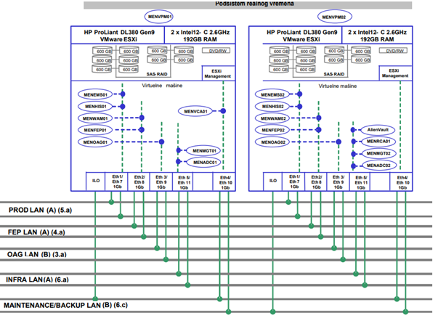
Serveri glavnog sistema upravljanja u realnom vremenu

Slide 4
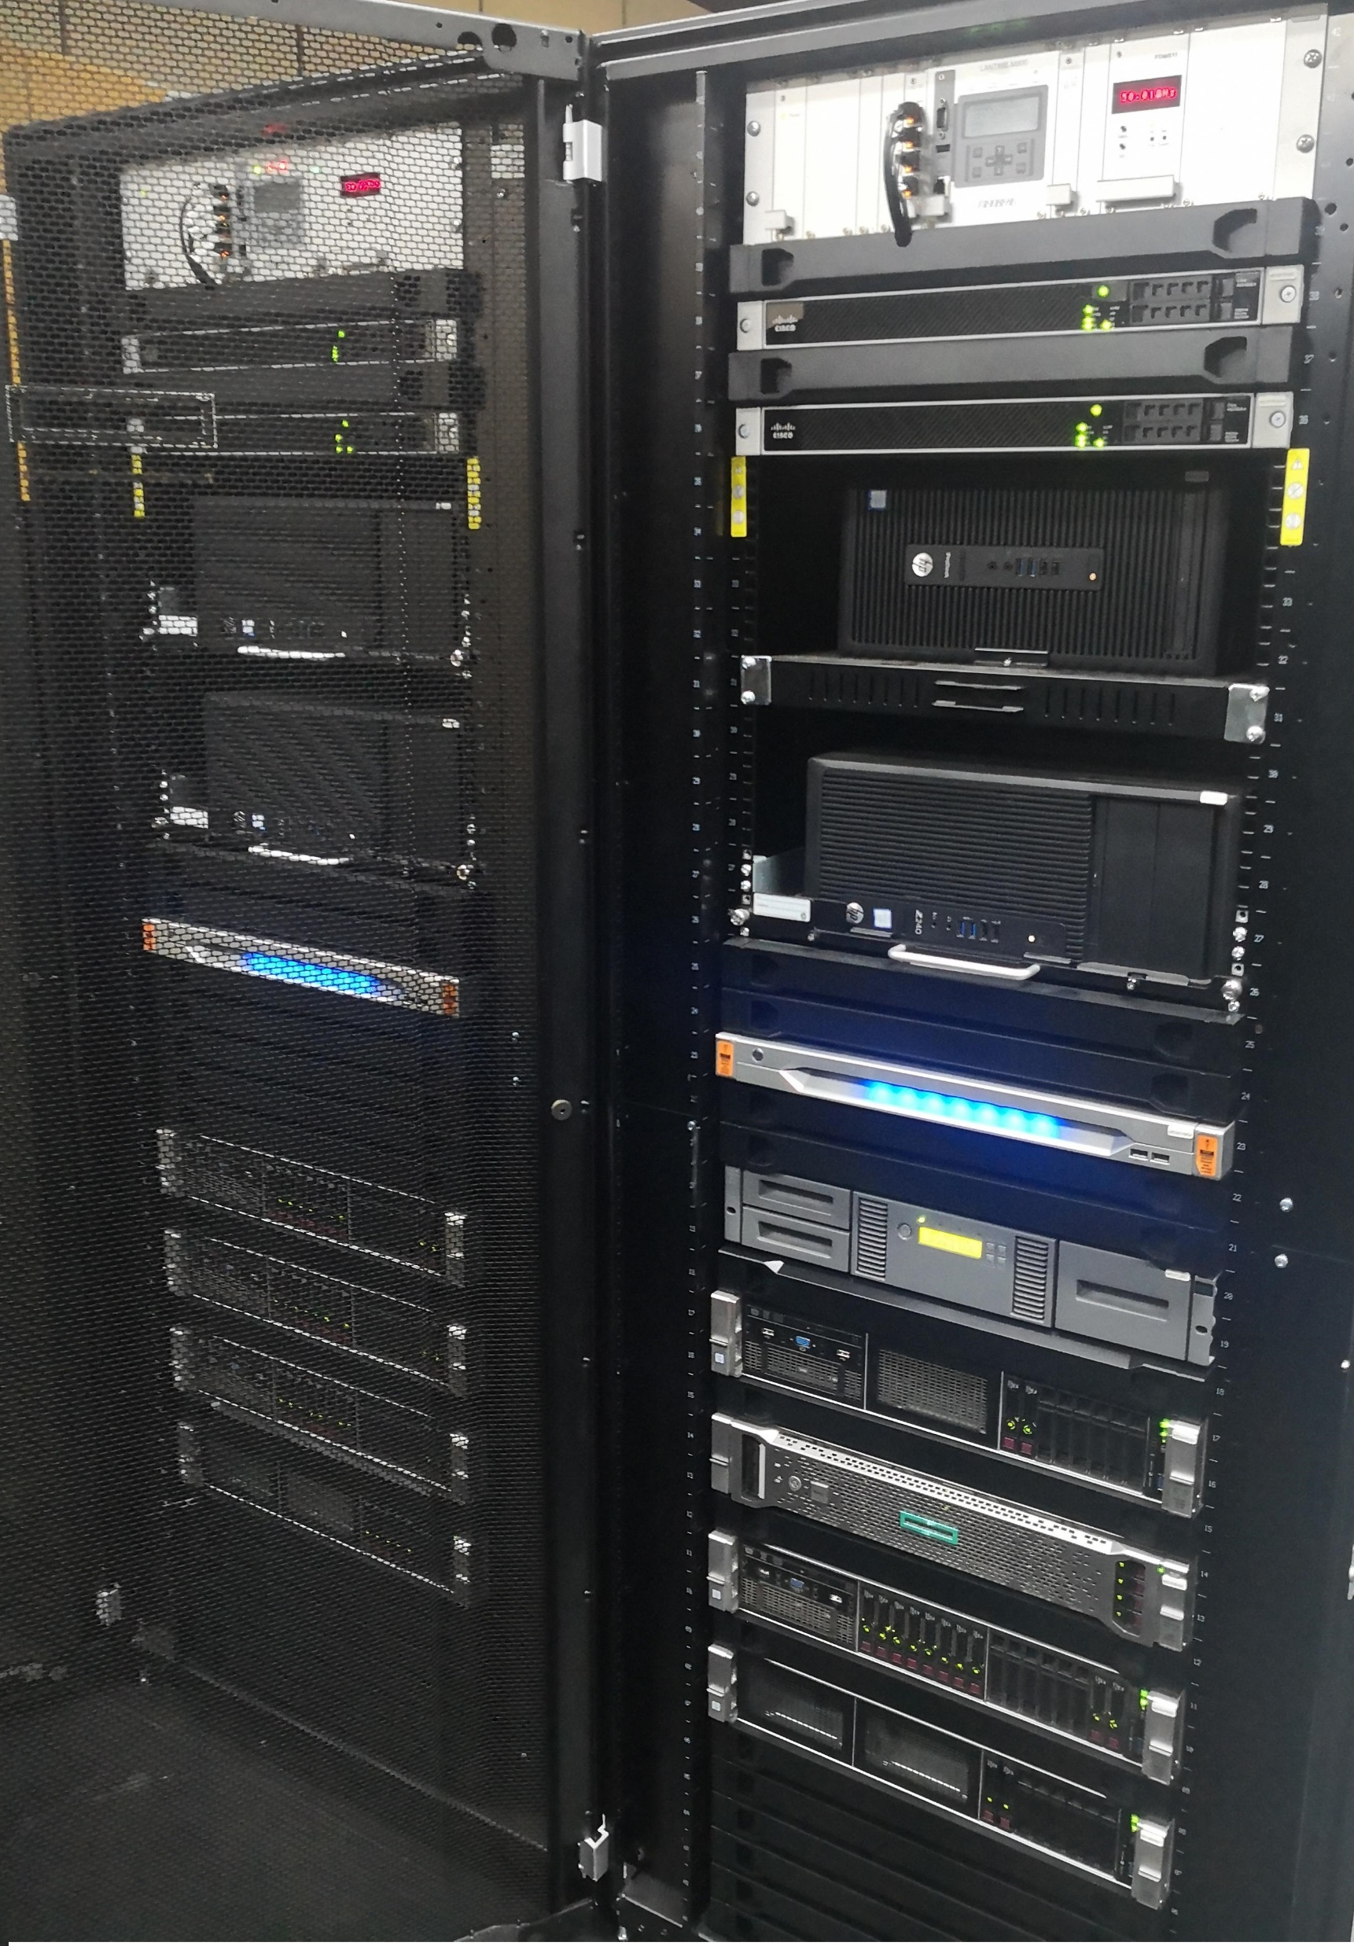
Ormari sa serverima u NDC-u

Slide 5
Protokoli u upotrebi:
• FEP (Front End Protocol) sistem za komunikaciju prema trafostanicama po IEC 60870-5-104
• OAG ( Open-Access Gateway) sistem za komunikaciju sa okolnim sistemima i elektranama po protokolu ICCP/Tase.2
• WAMS (Wide Area Monitoring System) sistem za komunikaciju sa PMU-ovima (Phasor Measurement Unit)

Slide 6
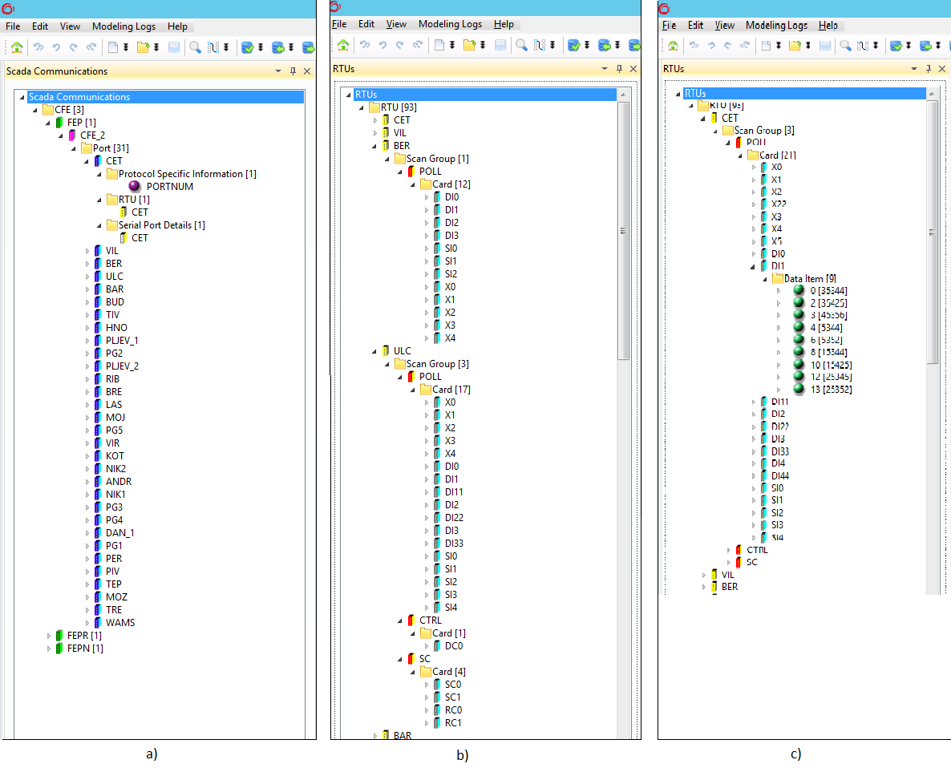
FEP – konfiguracija sistema
Mrežni parametri
Adresiranje (interoperabilnost sistema)
Podjela adresa po tipu informacije

Slide 7
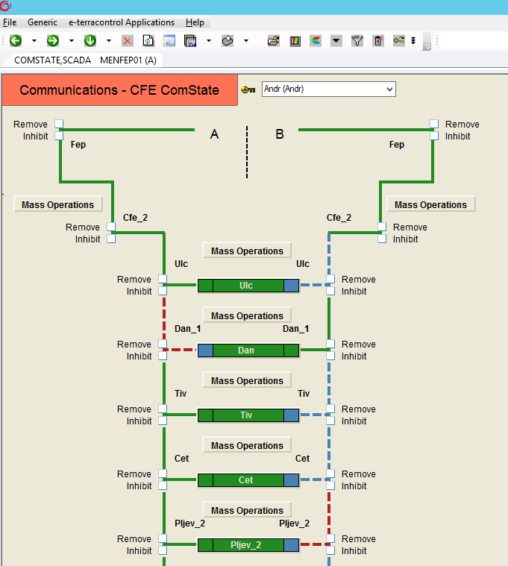
FEP - pregled komunikacije u online modu

Slide 8
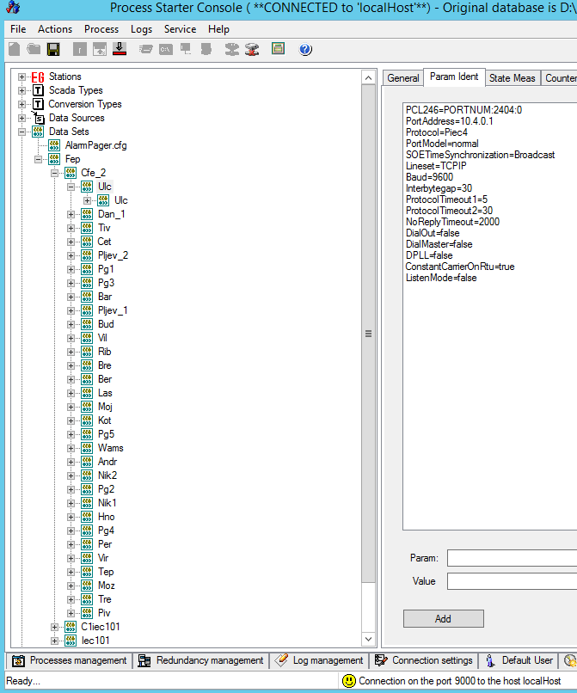
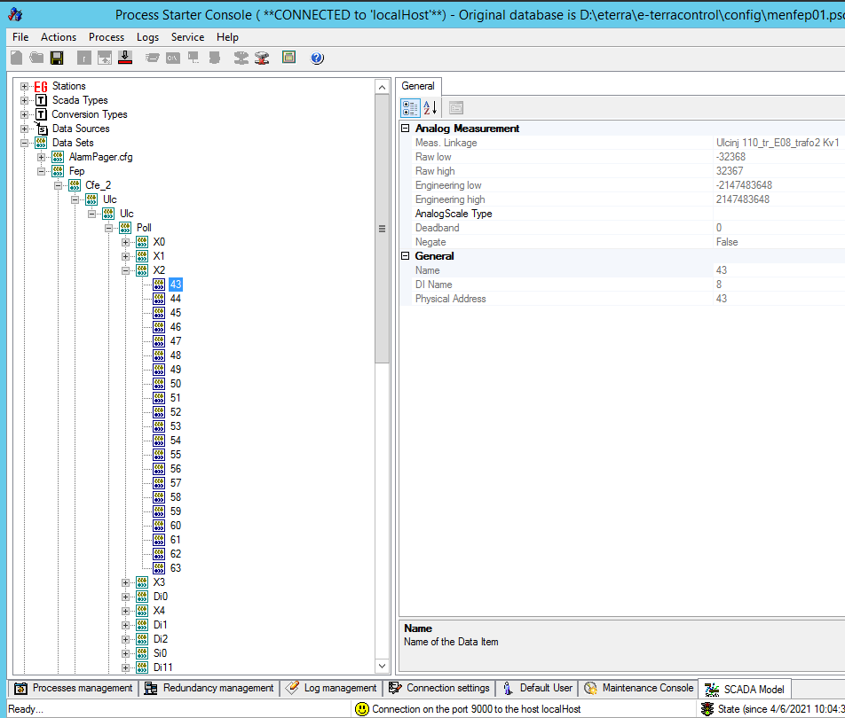
FEP – alat za online editovanje konfiguracije sistema
RTU parametri
Parametri signala

Slide 9
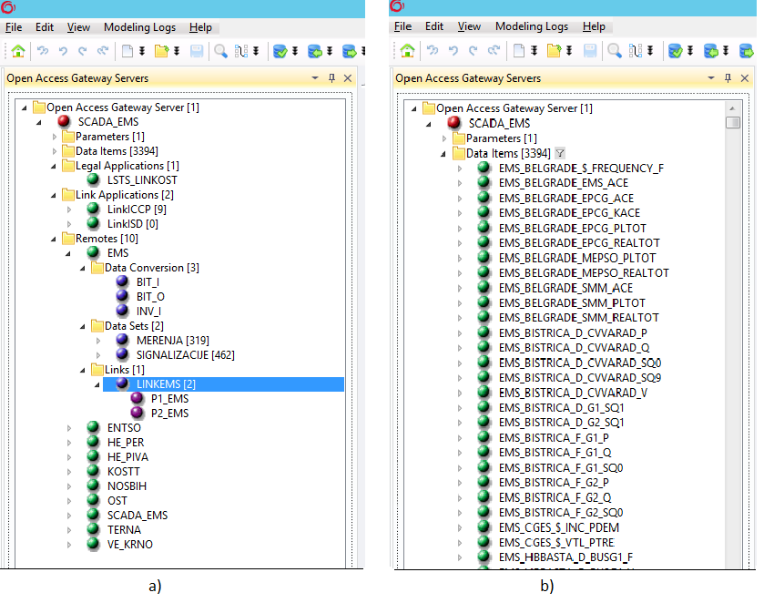
OAG – konfiguracija sistema
Konfiguracija udaljenih centara
Konfiguracija podataka za razmjenu

Slide 10
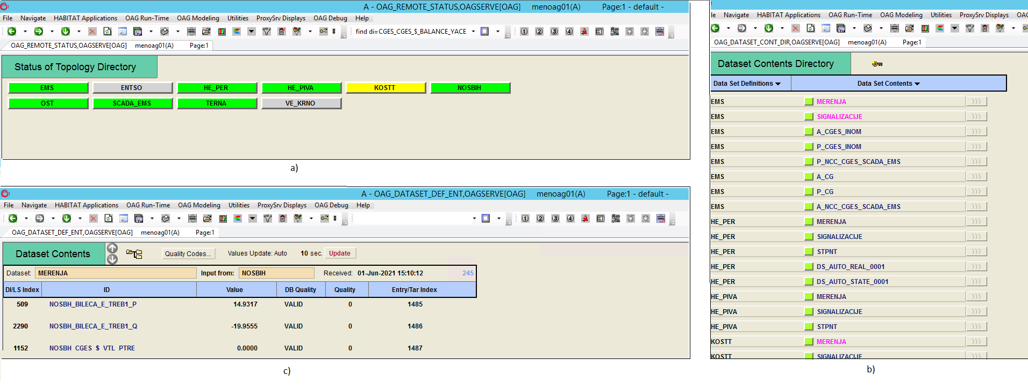
OAG – pregled komunikacije u online modu
Pregled udaljenih centar
Pregled bilateralnih tabela
Pregled pojedinačnih podataka

Slide 11
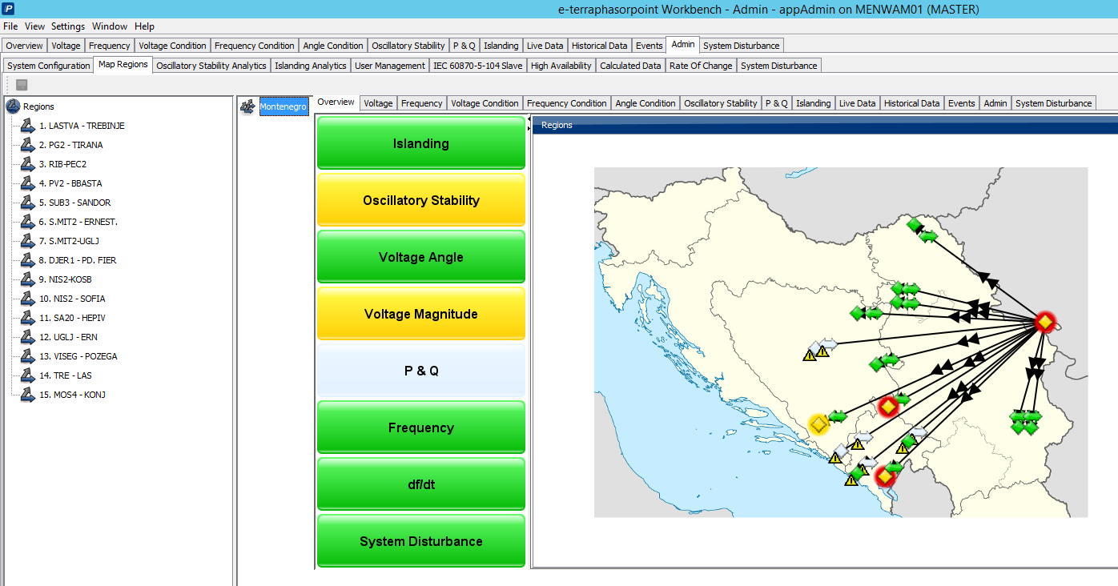
WAMS – konfigurisan sistem
Lokalni PMU-ovi (četiri lokacije od značaja)
PMU-ovi iz okruzenja
IEEE C37.118.1 - standard za prikupljanje podataka sa PMU-ova za rad WAMS sistema

Slide 12
Zaključak
Ogroman broj informacija koje je potrebno prikupiti (81 objekat od čega 32 objekta iz Crne Gore sa približno 10000 podataka i ostatak iz okruženja sa približno 4000 podataka )
Raznolikost protokola i standarda za rad SCADA/EMS sistema
Upotreba različitih alata (softvera)
Potrebno je obezbjediti pouzdan i neprekidan rad
Povezanost sa okolnim sistemima
Cyber sacurity

Slide 13
Hvala na pažnji!!!

Slide 14
Pitanja:
Šta je sa upotrebom IEC 60870-5-101 serijskog protokola? Da li je planirano da se koristi i za koje svrhe?
Imajući u vidu da je IEC 60870-5-104 baziran na TCP/IP protokolu, da li se i kako vodilo računa o informacionoj bezbjednosti sistema?

